Slide 1
Systém Krameriů v NK ČR
Zasedání VISK 7, Klementinum 4.11. 2019
Mgr. Zdenko Vozár

Slide 2
Aplikácia Kramerius
Vyvíjaná Vývojovým tímom (ved. KNAV, úč. NK ČR, MZK, NLK, MP ..)
Open source systém GNU GPL v3.
Aktuálna verzia K5 v BE vychádza z K4 (posledná stabilná 5.42/2018)
Behom 2019 malo dôjsť k nasadeniu K6
Release ale stiahnutý, koncom októbra vydaná nová verzia K6.1 alfa - zmena BE architektúry
Zmena koncepcie - modularizácia -
2018 vydaný Užívateľský klient (UK) s viacerými releasmi v roku 2019
2020 sa pripravuje Administrátorský klient
Úloha-proof of concept pro migráciu veľkých inštancií z. r. 2016 trvá

Slide 3
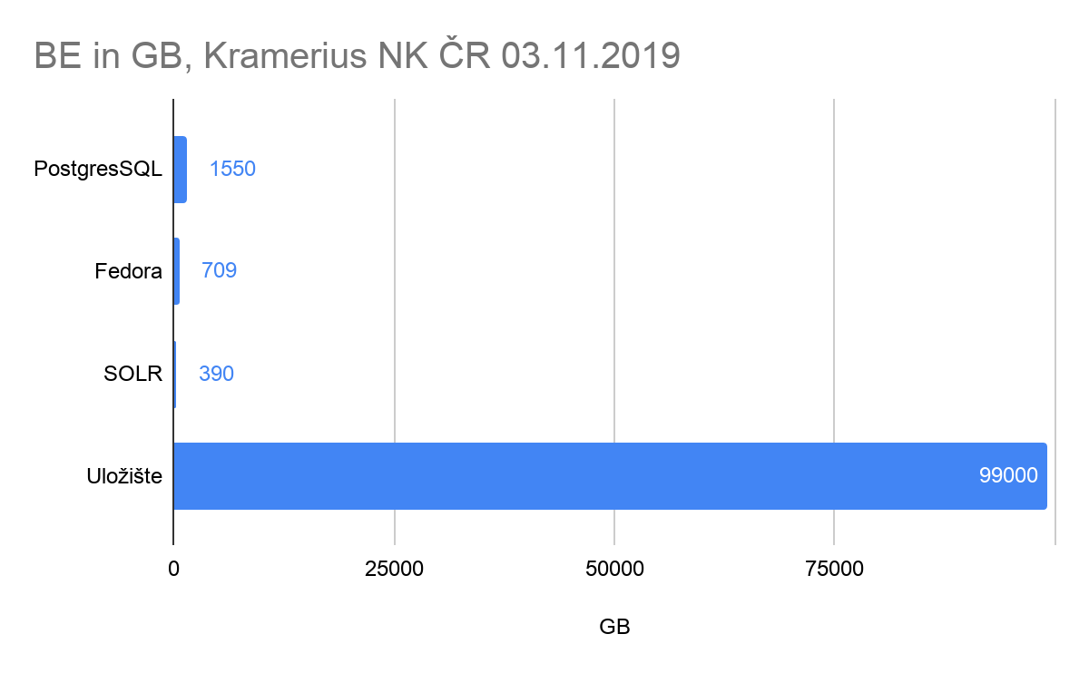
Kramerius NK ČR v číslach
Distribuovaná inštalácia
Tristný stav v. r. 2018
Obrovská inštancia ktorá rastie:
99 TB
DBs: 2,6 TB
58 000 000 stránok
198 000 monografií
Cez 3 000 periodík

Slide 4
Uskutočnené zmeny
Optimalizácia PgSQL resource indexu
Migrácia SOLR na nový server, povýšenie engine a schémy
Prechod z K5.39 na K5.42
Rozšírenie importnej logiky z linky NDK
Úprava reindexácia rozsiahlych titulov pre non-kontinuálne spracovanie
Záťažové testy
Zavedenie a aktualizácia Užívateľského klienta (flavor NDK)
Citácie podľa normy ČSN ISO 690
Stará digitalizácia

Slide 5
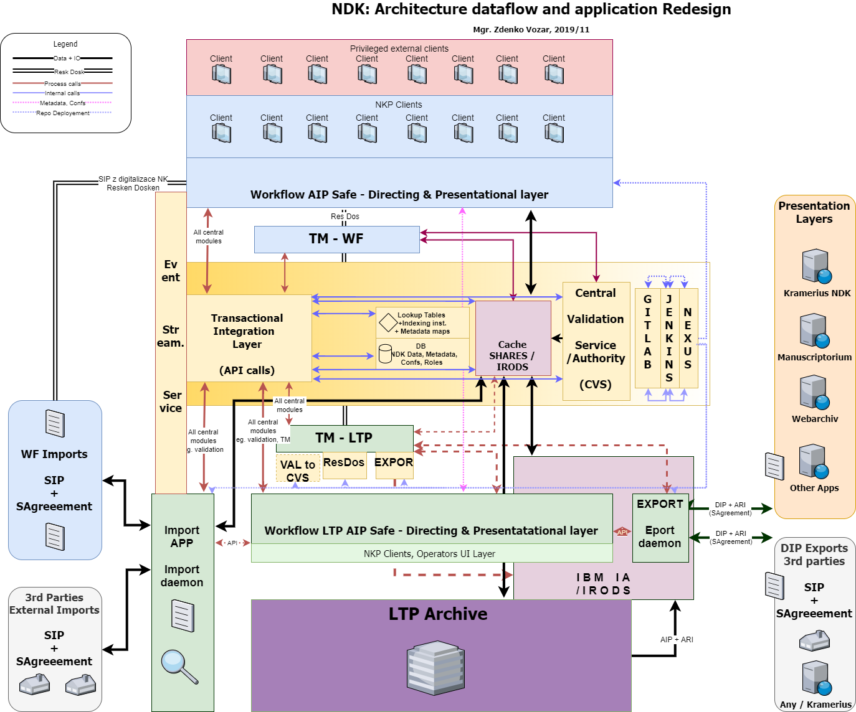
Redesign systému
NDK
Zdenko Vozár, 2.11.2019

Slide 6
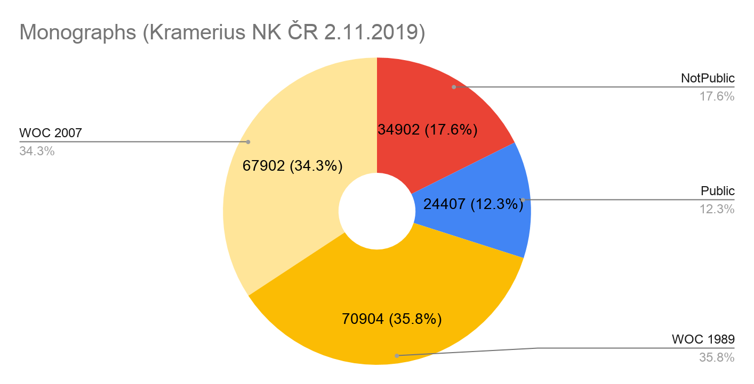
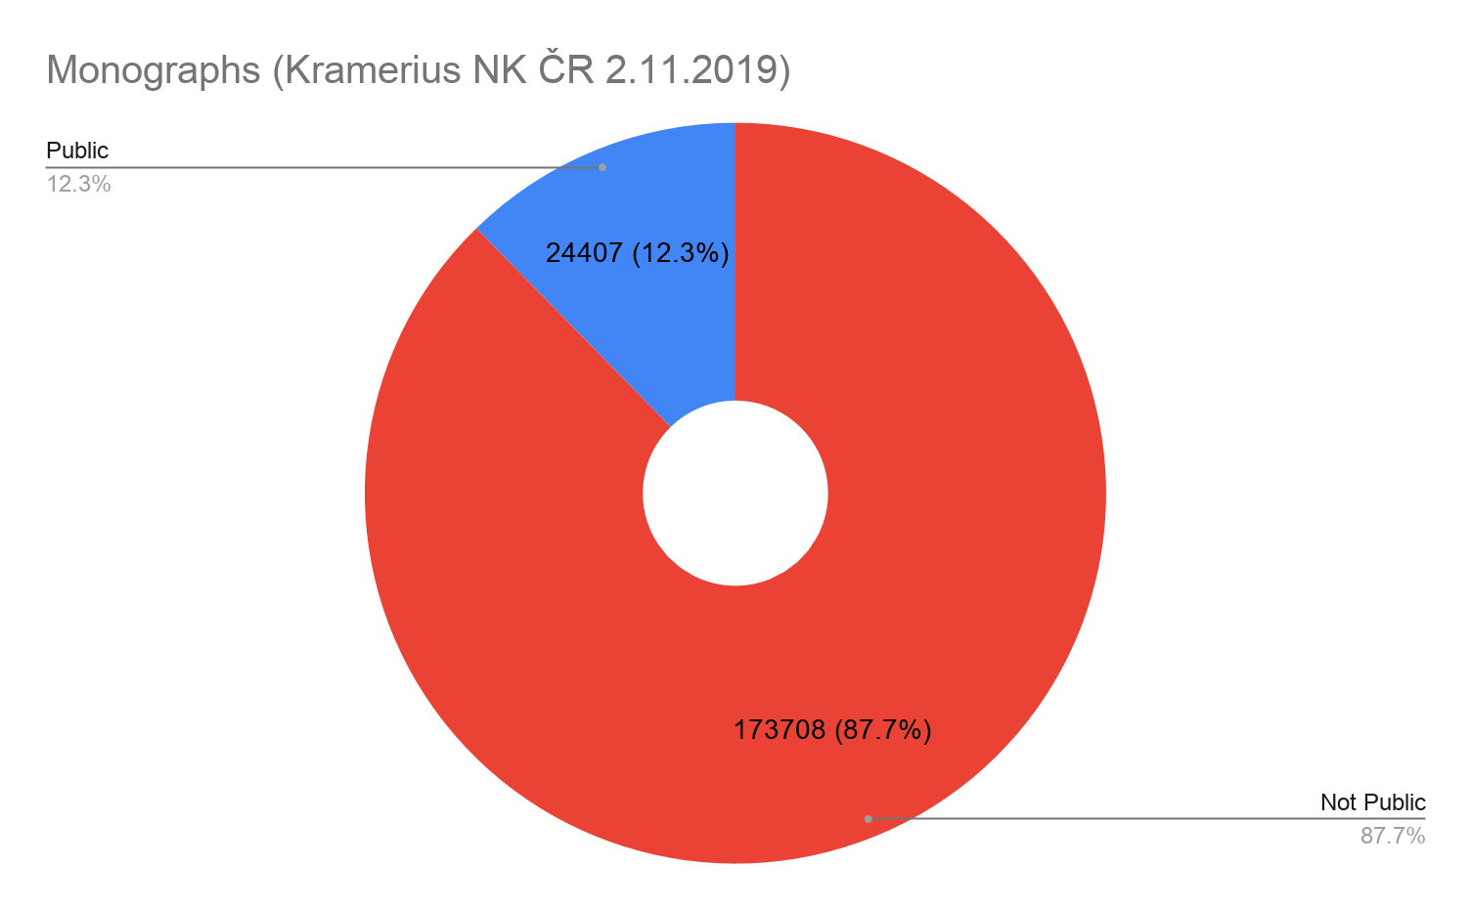
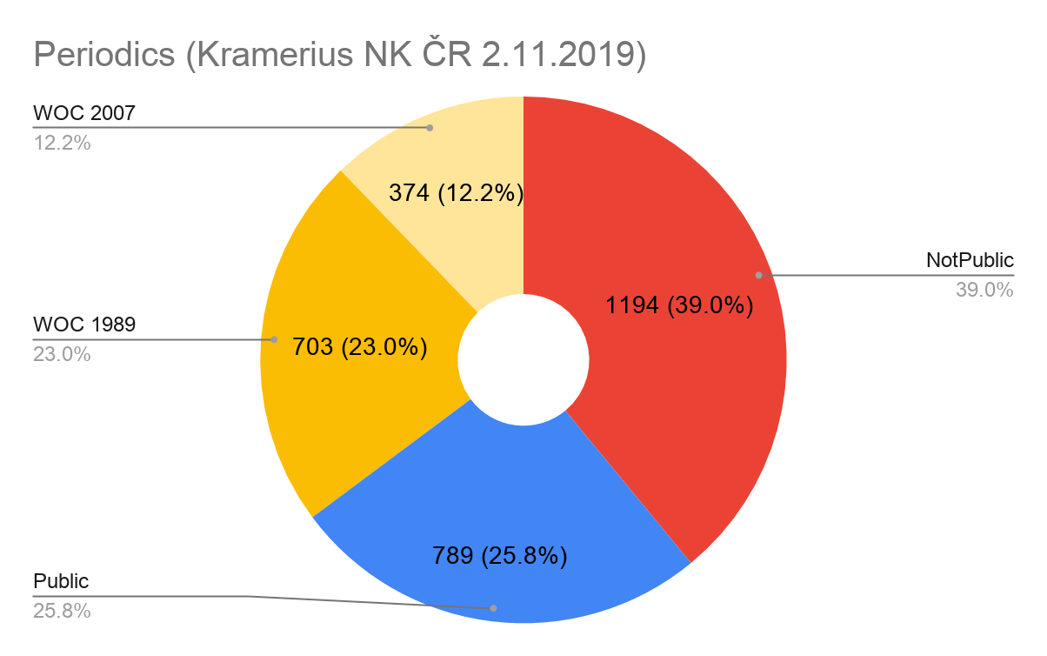
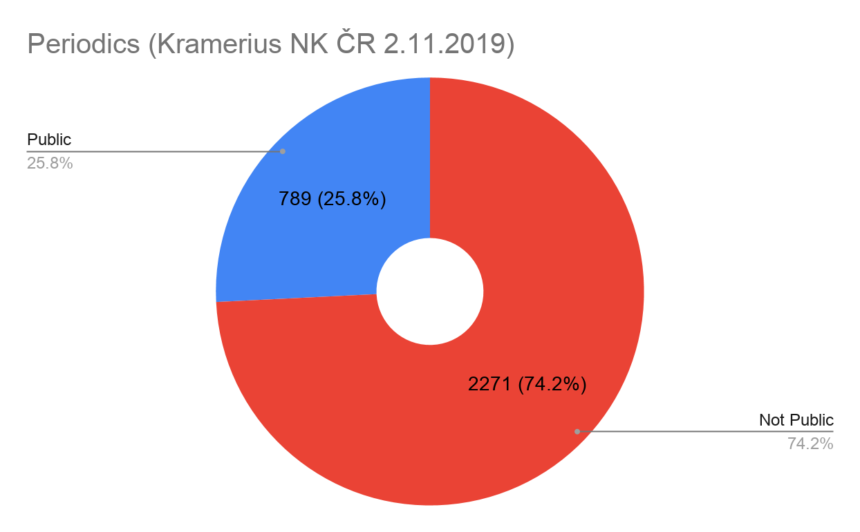
Štruktúra NDK + DNNT
Z. Vozár, Zasedání VISK 7, Klementinum 4.11. 2019 , Kvalif. odhad

Slide 7
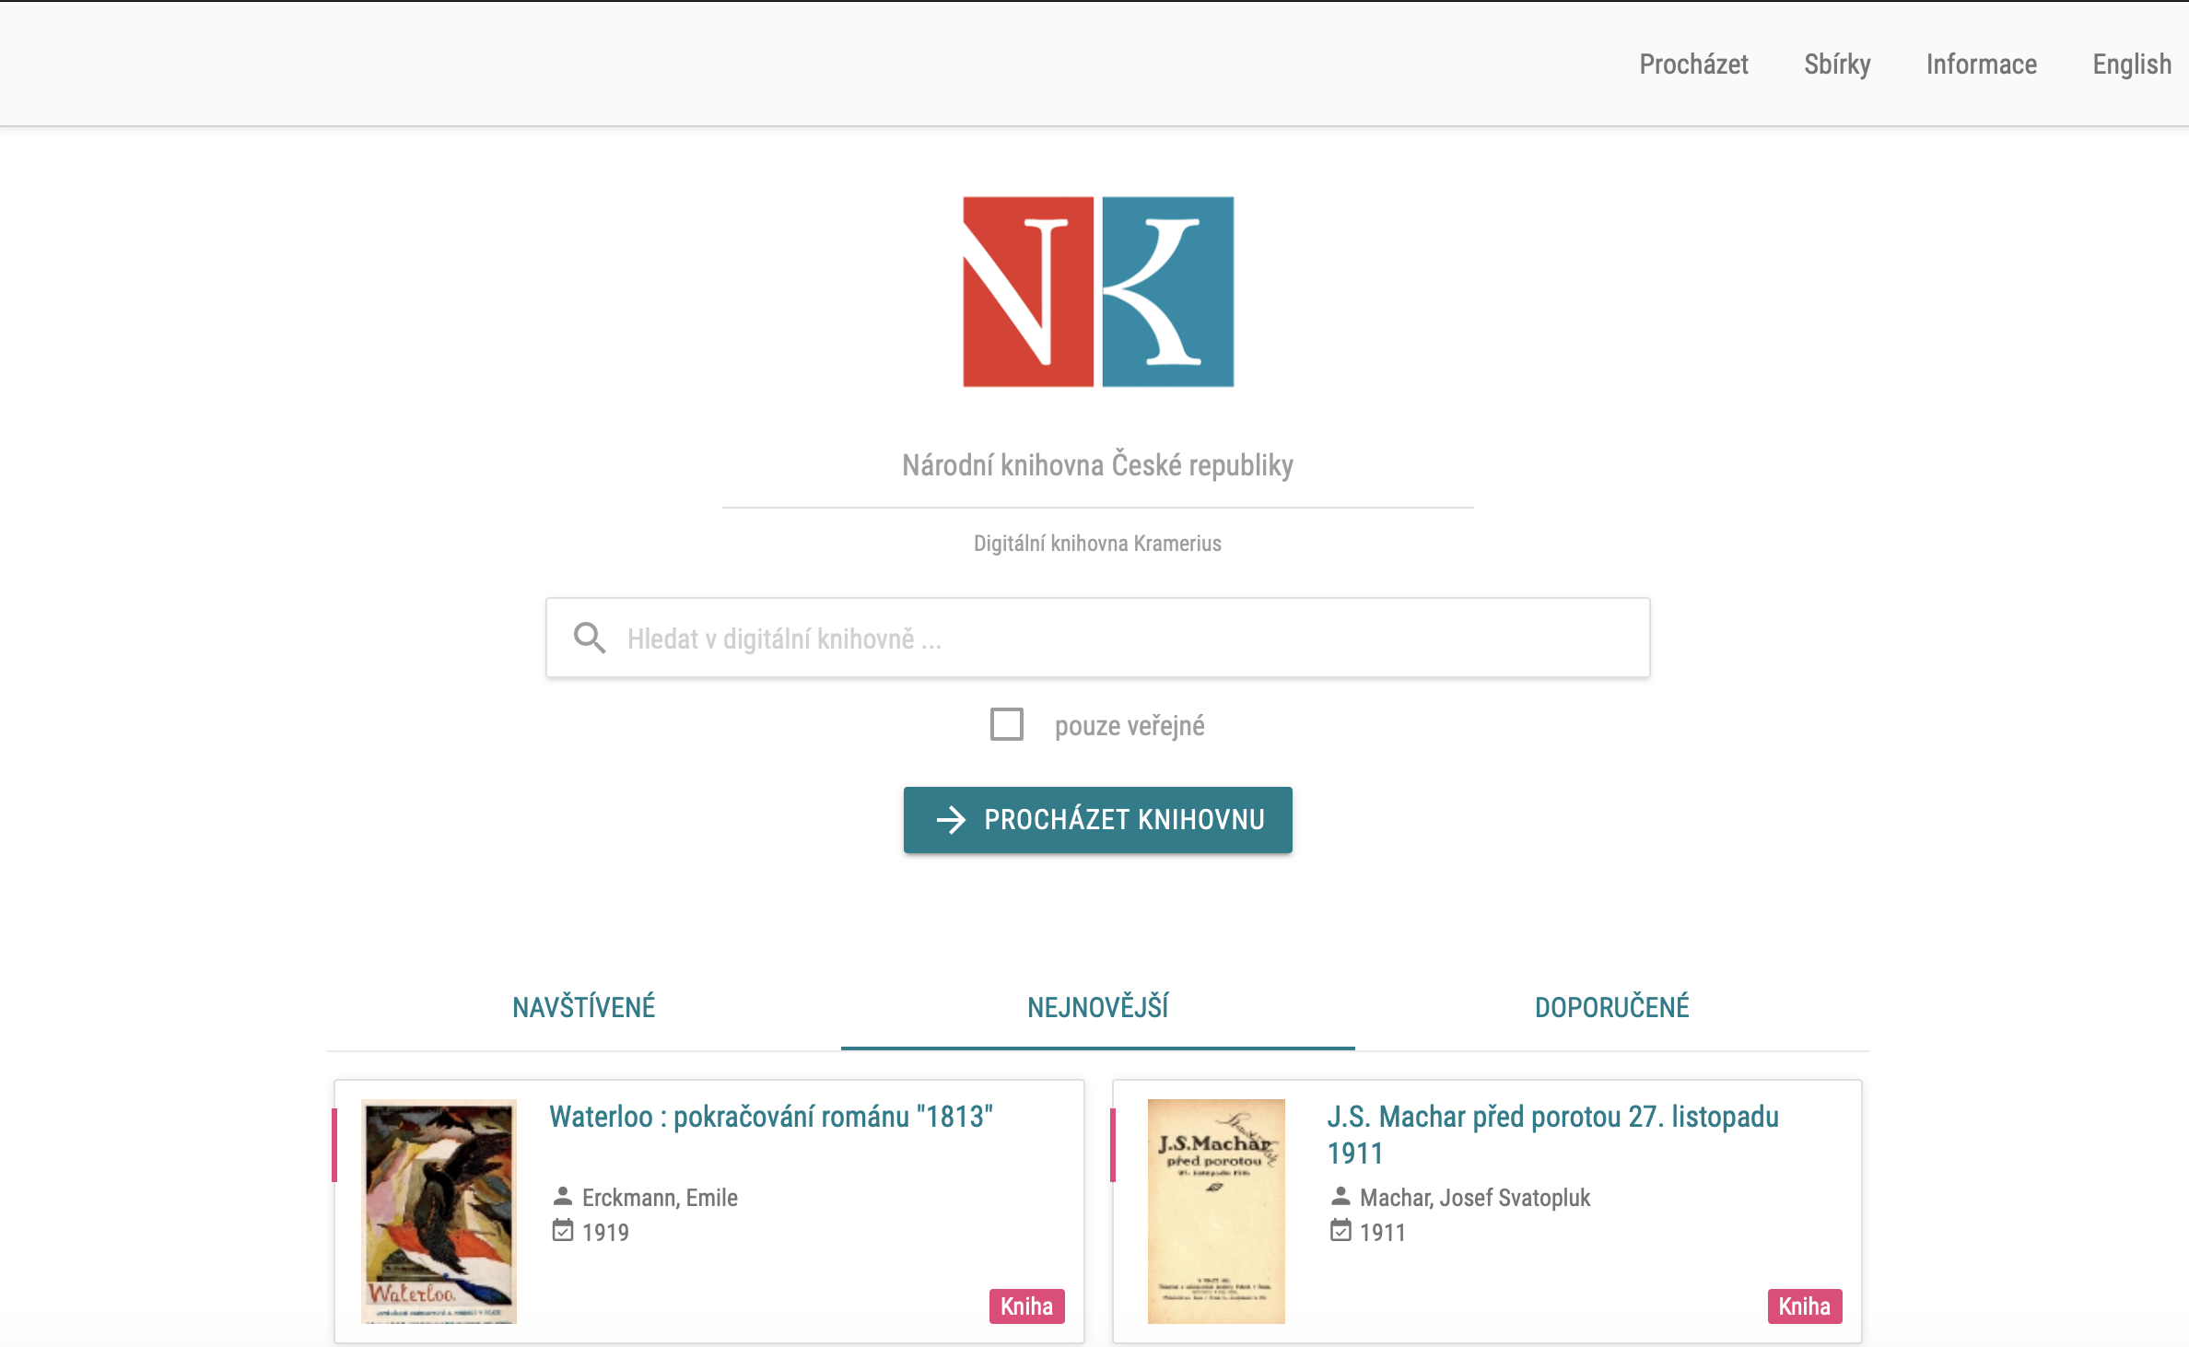
Z. Vozár, Zasedání VISK 7, Klementinum 4.11. 2019

Slide 8
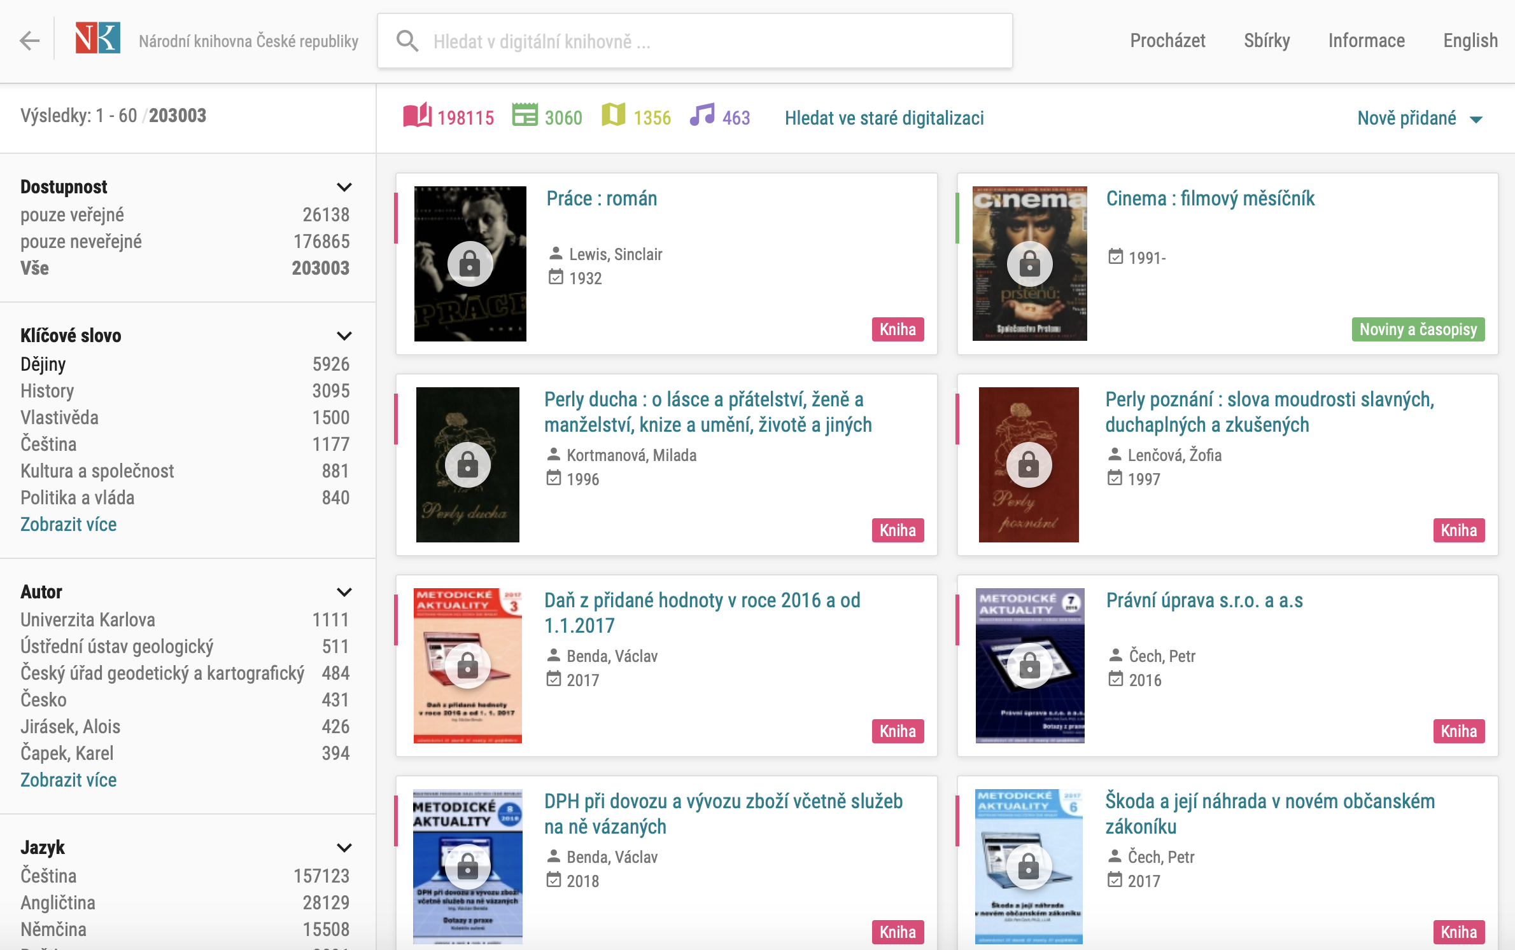
Z. Vozár, Zasedání VISK 7, Klementinum 4.11. 2019

Slide 9
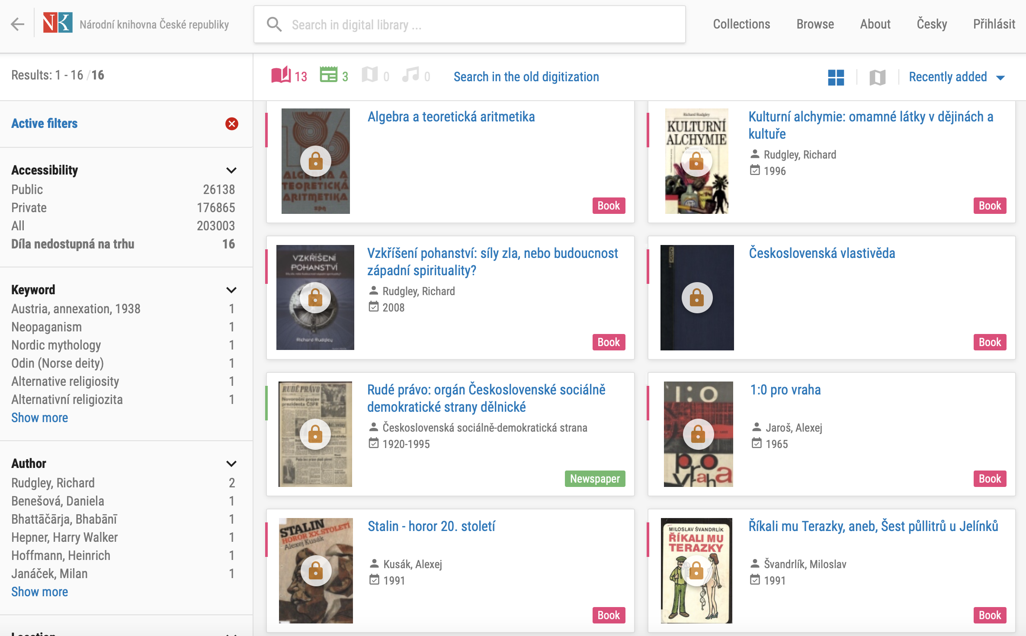
Z. Vozár, Zasedání VISK 7, Klementinum 4.11. 2019

Slide 10
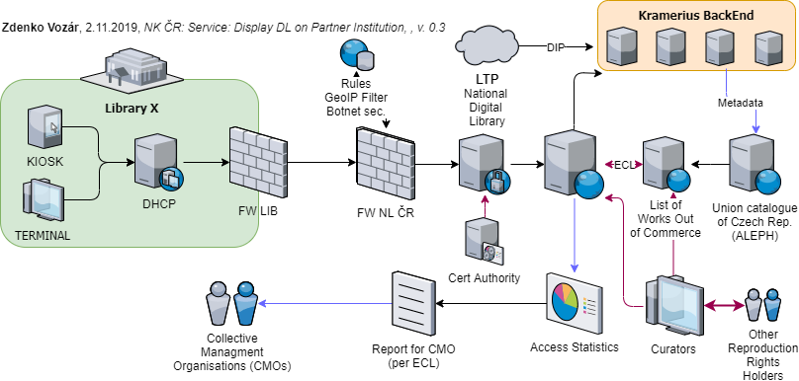
DNNT Systém pre knihovne
Zdenko Vozár, 2.11.2019

Slide 11
Plánované zmeny na 2020-2021
Migrácia na novú HW infraštruktúru
Dokončenie užívateľskej migrácie Krameria 3 do K5
Vytvorenie DNNT siete a spustenie do plnej (?) prevádzky:
1. U členov UKR
2. V centrálnych a Krajských knihovniach
3. Okresných, mestských a ďalších
Nové rozdelenie úloh backendových serverov
Testovanie migrácie na K6.2 (stabilná)
Získanie zdrojov na Image server kluster
CI/CD integrácia a pružné nasadzovanie systému Kramerius podľa rôznych prostredí

Slide 12
Systém Krameriů v NK ČR
Ďakujem za pozornosť.
Zasedání VISK 7, Klementinum 4.11. 2019
Mgr. Zdenko Vozár

